Slide 1
Русский язык 2Б класс Тема: Закрепление умения писать слова с сочетаниями жи, ши, ча, ща, чу, щу.
Учитель: Каширина Светлана Игорьевна
МБОУ»Лицей №9»
город Воронеж

Slide 3
Напишите красиво и правильно
жи жу жа ши шу ша
чи чу ча щи щу ща

Slide 4
В сочетаниях жи-ши
только И всегда пиши!
В сочетаниях ча-ща
пиши только букву А!
В сочетаниях чу-щу
пиши только букву У!

Slide 5
Сформулируйте тему
и
задачи урока
Notes:
Постановка учебной задачи.

Slide 6
Тема: Закрепление умения писать слова с сочетаниями жи, ши, ча, ща, чу, щу.
Задачи:
Учиться находить в словах изученные орфограммы
Научиться грамотно писать слова с этими орфограммами

Slide 7
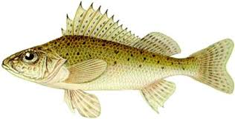
Скороговорка
Х_ р_ш_
ч_ж_е ерш_
о о и
у и и

Slide 13
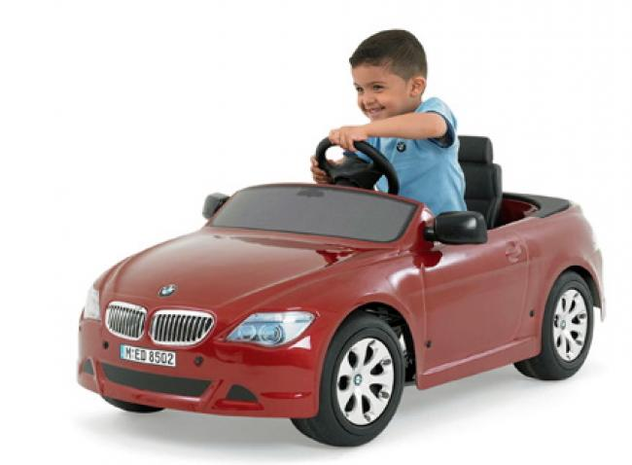

Slide 15
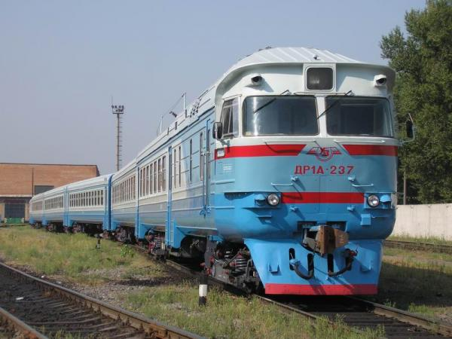

Slide 16
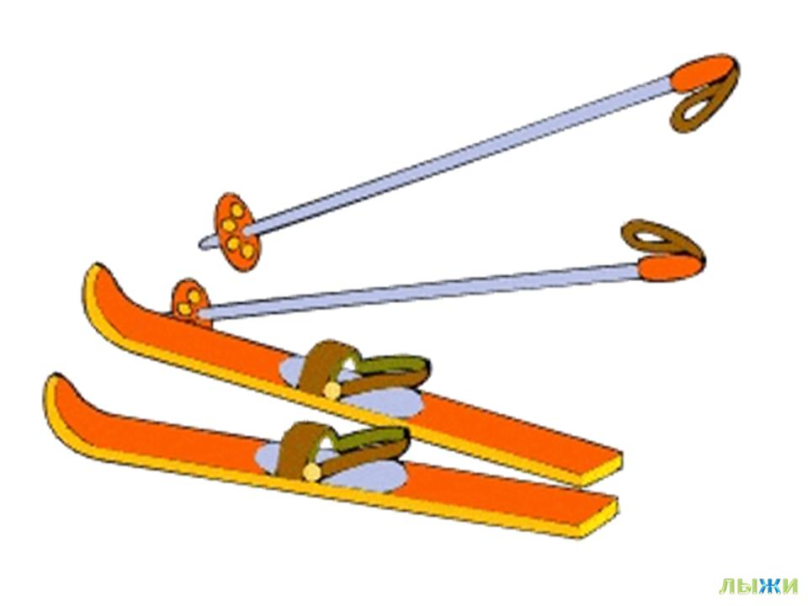

Slide 17
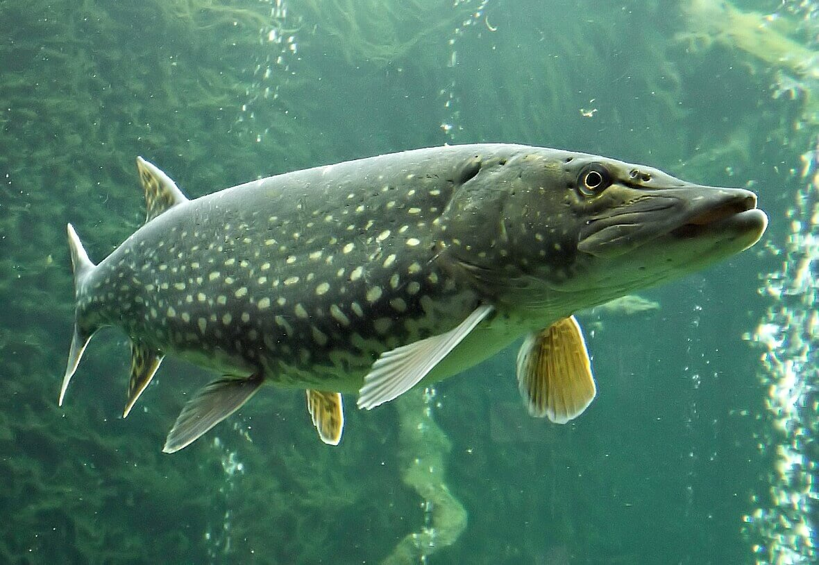

Slide 18
Машина часы поезд лыжи щука

Slide 19
Машина часы поезд лыжи щука

Slide 20
Работа в парах
роща Марина моря чулок машина | щука поля чашка жираф Алёша

Slide 21
Работа в парах
роща Марина моря чулок машина | чашка Алёша поля щука жираф

Slide 23
Списывание
Надвинулась … .
Зашумела … .
Закач…лись над озером … .
Застуч…ли ч…стые капли дождя.

Slide 24
Работа группами 1 ряд – слова с сочетанием жи-ши 2 ряд – слова с сочетанием ча-ща 3 ряд – слова с сочетанием чу-щу
Лыжи, чулан, галчата, мыши, щука, ищу, груши, ужин, чугун, задача, тащу, машина, кричат.

Slide 25
Лыжи
Мыши
Груши
Ужин
Машина
Галчата
Задача
Кричат

Slide 26
Чулан
Щука
Ищу
чугун
тащу

Slide 27
Самостоятельная работа
Карточка №1 Определите в каких словах есть изученные орфограммы. Подчеркните орфограммы. Чудеса, рыжий, ромашка, снежинка, кошка, жир, чайка, журнал, ёжик, каша.
Карточка №2 Найдите в тексте ошибки. Исправьте их Малышы ходили в рощю. Там озеро. У берега качялись камышы. Над водой летали чяйки и стрижы. Ребята рвали щявель.

Slide 28
Вывод
В сочетаниях жи-ши
только И всегда пиши!
В сочетаниях ча-ща
пиши только букву А!
В сочетаниях чу-щу
пиши только букву У!

Slide 29
Итог урока:
Над какими орфограммами работали на уроке?
Какие задания выполняли?
Какие задания больше понравились?
Все задачи, которые мы перед собой ставили, выполнены?

Slide 30
– Закончите фразу:
Сегодня на уроке я научился…
Знания, полученные на уроке, пригодятся мне…
Своей работой на уроке я… (доволен или нет)

Slide 33
Домашнее задание
Составить и записать в тетрадь 3 предложения с орфограммами жи, ши, ча, ща, чу, щу.
*Найти скороговорки , в которых встречаются эти орфограммы.

